Slide 1
基于机器学习的癌症分子分型与标志物发现
自动化系青年教师学术交流
古槿
2016年10月

Slide 2
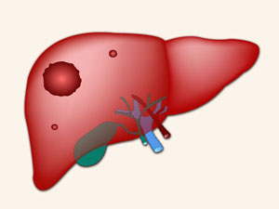
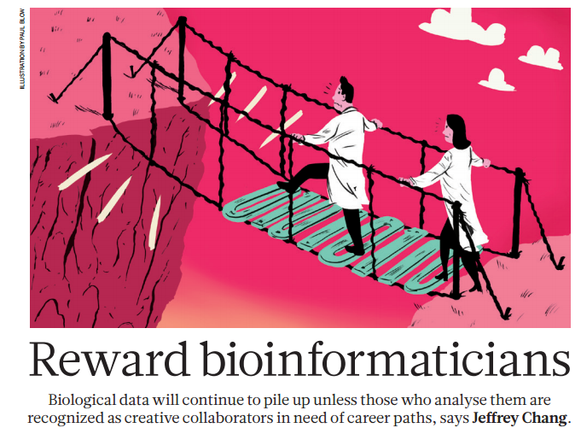

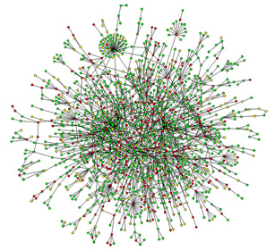
研究背景
癌症精准医学：深入分子水平，基于分子机制、标志物提高癌症诊疗的水平
癌症分子水平数据（组学）有大规模、高维度、多层次、多类型等特点
癌症组学数据的生物信息学分析与解读是目前癌症精准诊疗研究的关键
器官水平
Nature 2015, 20:51-152
分子水平
Notes:
目前世界医学临床实践的局限性，在于主要依靠病人主诉、临床症状、生理生化指标和影像学改变，其基础是组织和器官的病理生理改变。而在这些组织器官改变的下面，是大量的深层次分子生物学改变，对这些分子的改变的了解将推动临床疾病的分子分型。所谓精准医疗，就是应用现代遗传技术、分子影像技术、生物信息技术，结合患者生活环境和临床数据，实现精准的疾病分类和诊断，制定具有个性化的疾病预防和诊疗方案。包括对风险的精确预测，疾病精确诊断，疾病精确分类，药物精确应用，疗效精确评估，疗后精确预测等。
第一部分要强调多种数据类型的整合
第二部分要强调数据量大、基础数据的重要性，但实际上小样本、个体化分析、数据融合是更重要的趋势
总体思路：以生物信息学为基础的新的癌症精准医疗研究模式

Slide 3
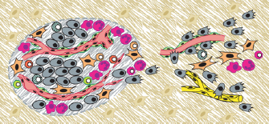
基于组学的分子分型与标志物发现面临诸多难题
基于组学的研究在癌症诊疗临床应用方面取得的进展有限
可重复性较差、缺乏对机制的理解
以肝癌为例，目前仅有的两个临床常用的分子标志物AFP（甲胎蛋白）和SF（铁蛋白），均是上世纪60、70年代发现的
根源在于癌症是一个典型的“复杂”问题
1、因素多（高维）
2、非线性耦合
3、采样不充分
4、动态适应
近年来火爆的深度学习，目前的框架对此类问题也无法提供太大的帮助

Slide 4
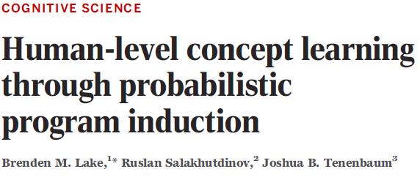
发展适用于癌症组学数据的机器学习方法
必须将组学数据与机理模型、先验知识进行有效的整合
必须考虑多批次、多中心的组学数据的异质性与一致性
基于生物网络的 “概念—观测” 双层结构
Science 2015
Notes:
1、生成模型
2、先验信息

Slide 5
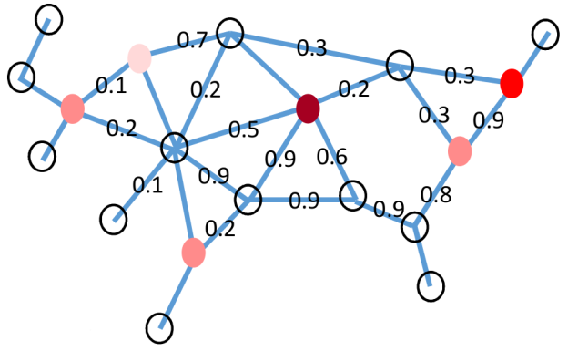


功能模块
生物机制
先验信息
生物网络
文献报道分子特征
分子特征（概念）1-K个独立分量
概念层模型
观测层模型
分子特征（观测1）
1-K子集+批次效应1
分子特征（观测 n）
1-K子集+批次效应n
在概念层解决机制、先验信息和多源数据一致性的问题
对观测层实现一致性指导下的多源数据的异质性问题
……
组学数据1
组学数据n

Slide 6
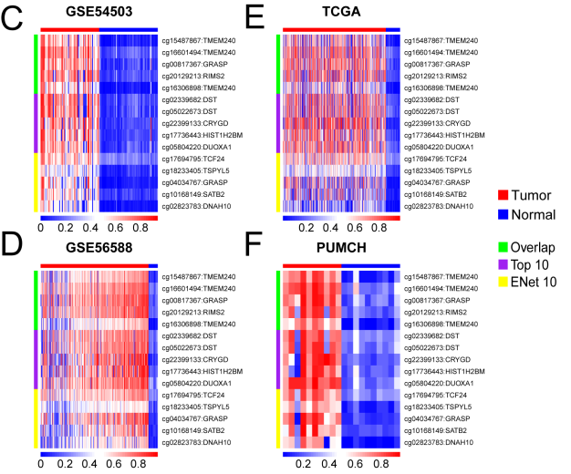
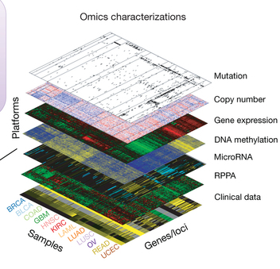
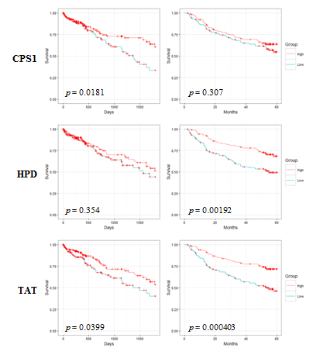
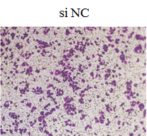
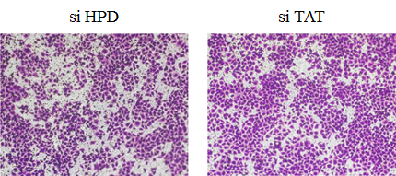
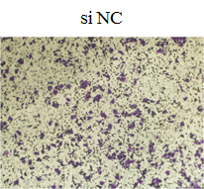
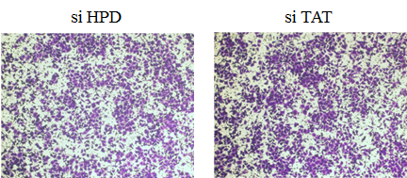
推动计算分析结果的验证和临床转化
高维多模态组学数据
基于稀疏惩罚+重采样实现特征选择 (Bioinformatics 2016)
选出的10个位点在协和新采的数据集上可实现非常高的正确率(Briefings in Bioinformatics 2016)
基于低秩近似实现整合降维聚类(LRAcluster, BMC Genomics 2015)
基于个体的差异表达分析IDASeq
尿酸代谢、酪氨酸关键基因的表达与病人预后显著相关，合作进行实验验证了其活性降低后细胞侵袭能力显著增强

Slide 7
基于机器学习的癌症分子分型与标志物发现
核心与特色
发展适用于癌症这类“复杂”数据的机器学习方法
交叉与合作
对计算分析性能比较理想的结果进行实验和临床验证
继续完善基于低秩近似和稀疏模型的数据分析方法
重点研究基于生物网络的“概念-观测”双层结构的新方法
合作进行对尿酸循环调控转移、索拉菲尼抗药性的机制研究
（东方肝胆外科医院）
马上开展基于DNA甲基化的肝癌复发的标志物的临床验证
（北京协和医院）
胃炎癌转化的风险预测（李梢、谢震、中日友好）
癌症的分子分型与标志物发现
Notes:
目标：癌症分子分型与生物标志物发现
发展新的适用于癌症这类“复杂”问题的机器学习方法，目前重点探索整合机理（网络）模型、先验知识和组学数据的“概念-观测”双层结构的贝叶斯推断方法
与医院保持密切的合作，对计算分析的结果进行验证和临床转化。目前，正在对三项前期的分析结果进行验证，其中基于DNA甲基化的标志物有望在近期得到临床的验证

Slide 8
谢谢！
请各位老师批评指正

